Slide 1
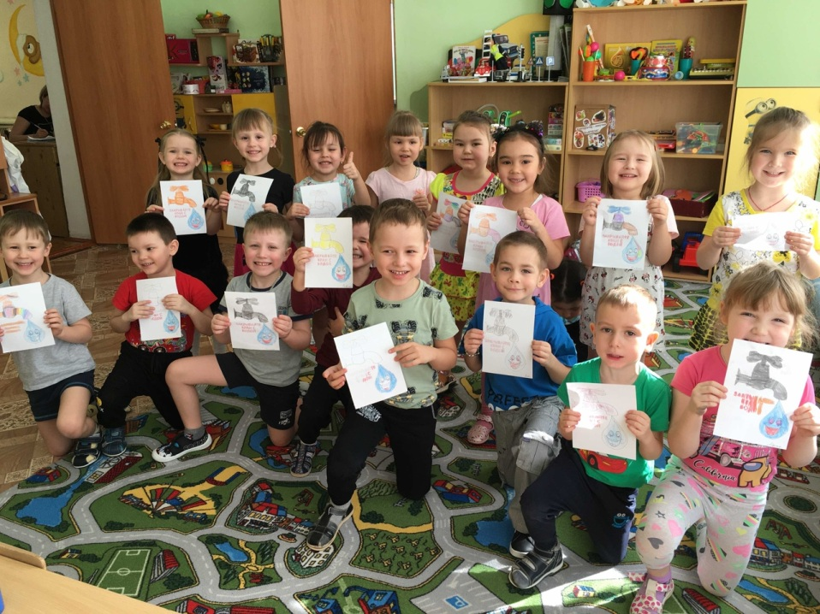
«Развитие творческих способностей детей дошкольного возраста в изобразительной деятельности».
Выполнила:
Макарова Ольга Алексеевна
МБДОУ № 36
г.Салават

Slide 2
«Истоки способностей и дарования детей - на кончиках их пальцев. От пальцев, образно говоря, идут тончайшие нити - ручейки, которые питают источник творческой мысли. Другими словами, чем больше мастерства в детской руке, тем умнее ребенок" - утверждал В. А. Сухомлинский.

Slide 3

Н. П. Сакулина говорила, что нужен и возможен поиск таких путей взаимодействия, которые с одной стороны сохраняют преимущества детского творчества, а с другой помогут ребенку овладеть средствами самовыражения. Т. е. надо использовать на занятии разные техники рисования : традиционную (карандаши, краски) и нетрадиционную (мыльной пеной, свечой, восковыми мелками,пластилином и т. д,).

Slide 4
В процессе работы развивается:
• Мелкая моторика пальцев рук, что оказывает положительное влияние на речевые зоны коры головного мозга;
• Сенсорное восприятие, глазомер;
• Логическое воображение;
• Волевые качества (усидчивость, терпение, умение доводить работу до конца и т. п.) ;
• Художественные способности и эстетический вкус.
• Способствует формированию добрых чувств к близким, и дают возможность выразить эти чувства, ведь оригами позволяет сделать подарок своими руками;
• Влияет в формирование самостоятельности, уверенности в себе, самооценки.

Slide 5
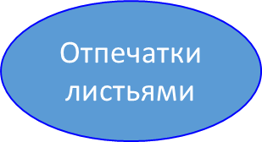
Виды нетрадиционных техник в ДОУ
пластилинография
Объемная аппликация и др. виды
Печать по трафарету
Рисование пальчиками и ладошками
Рисование крупами
Способ изображения
Оттиск печатками
Свеча и акварель
Оттиск поролоном
Граттаж
Восковые мелки и акварель
Тычок жесткой полусухой кистью

Slide 6
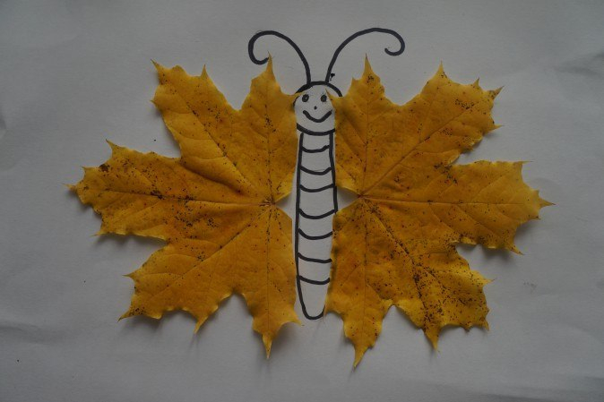
Аппликация из засушенных растений
Флористика – увлекательно,
интересно.
Развивает творчество,
мышление, наблюдательность, трудолюбие.

Slide 7
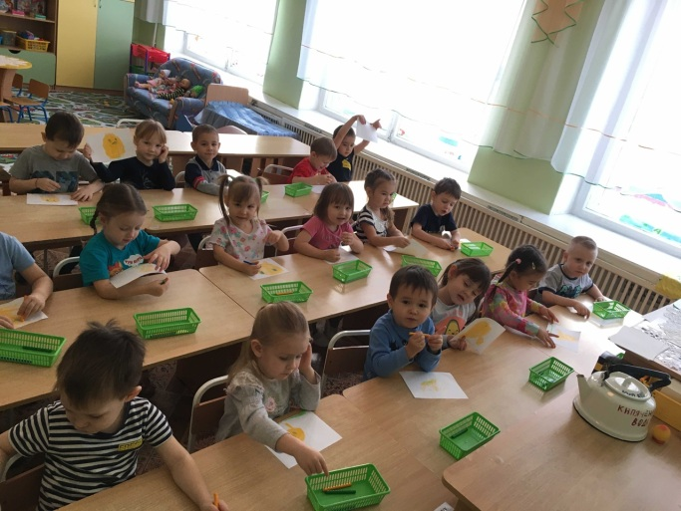
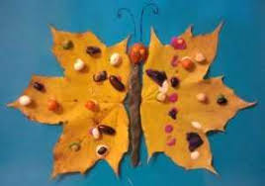
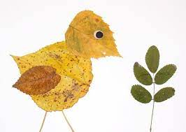
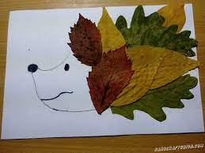

Slide 8
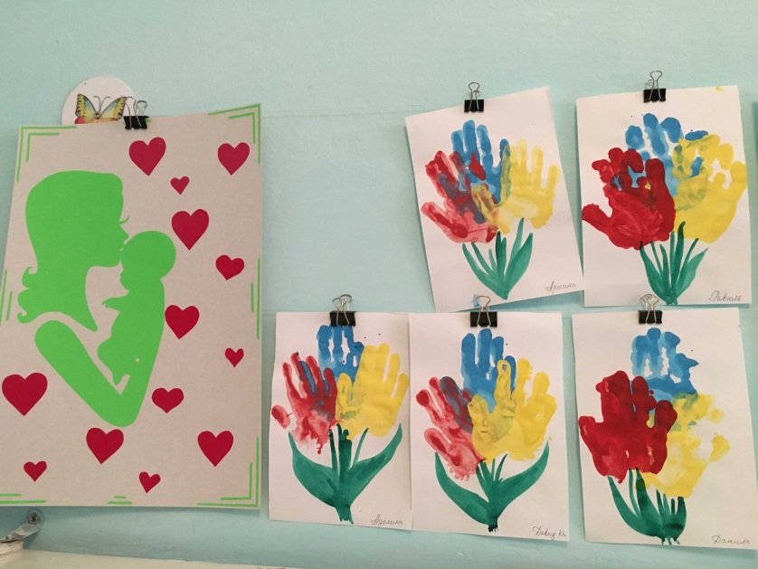
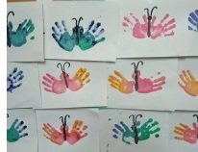
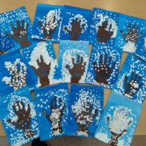
Рисование пальчиками и ладошками

Slide 9
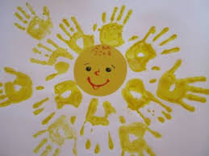
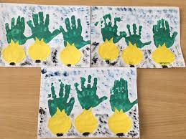
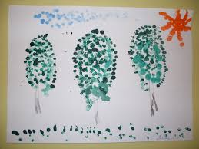
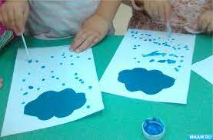

Slide 10
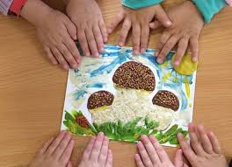
Аппликация из круп
Развивает мелкая моторика рук, фантазию, конструктивное мышление, воображение,
аккуратность, внимание.

Slide 11
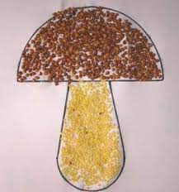
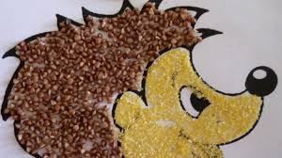
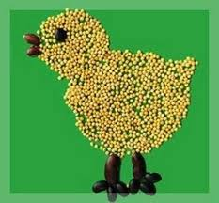

Slide 12
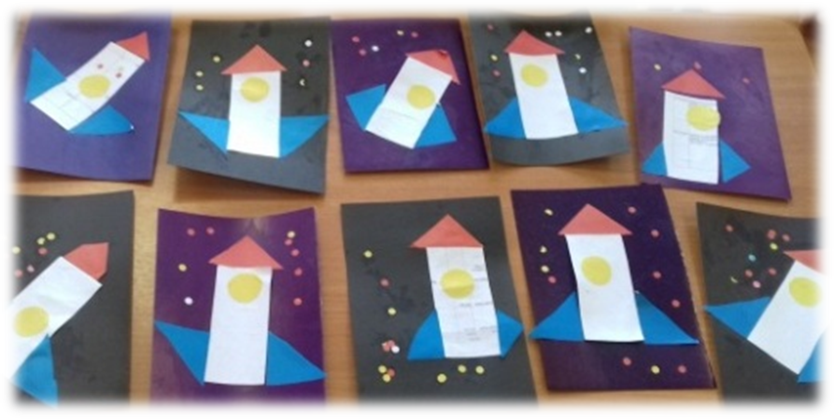
Геометрическая аппликация
Развитие логического мышления, творческое воображение, восприятие, внимание, аккуратность, мелкую моторику рук

Slide 13
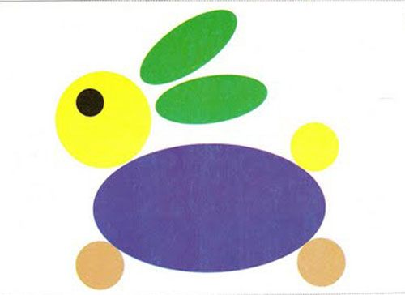
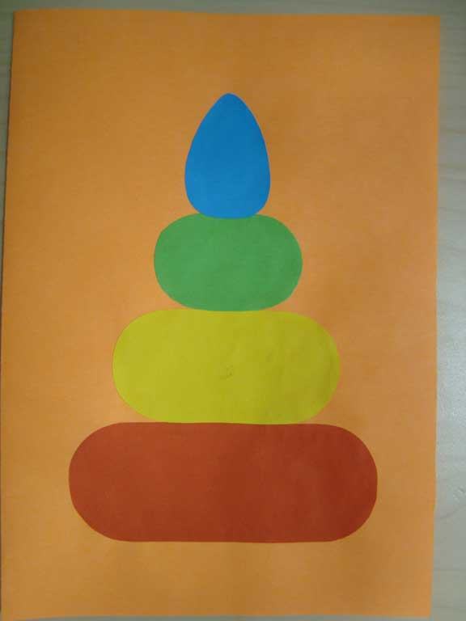
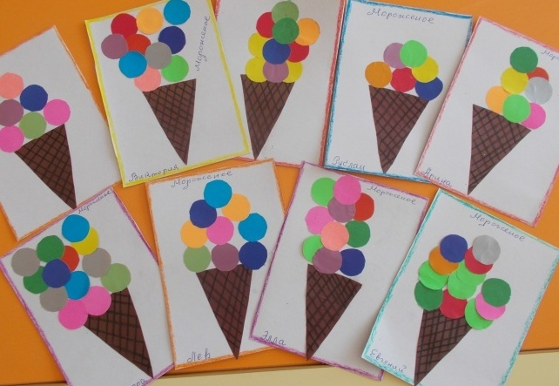
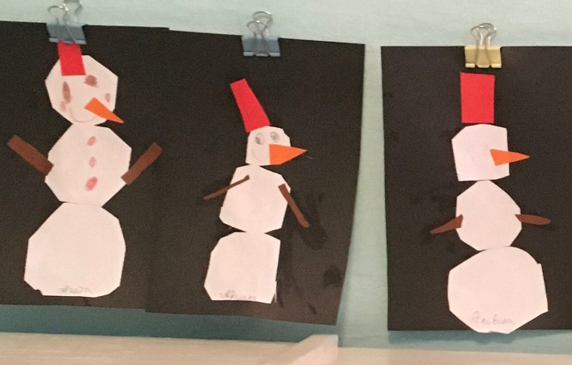
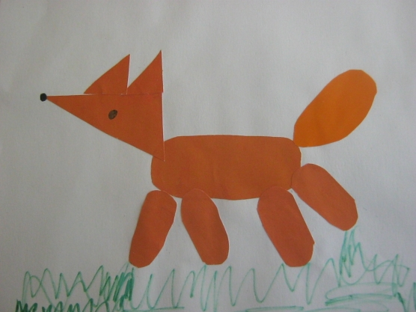

Slide 14
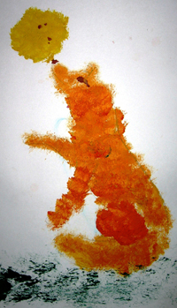

Тычок жесткой полусухой кистью
- формирует эмоционально-положительное отношение к самому процессу рисования (ребенок успокаивается от ритма рисования, у него возникает чувство удовлетворения от своей работы);
способствует более эффективному развитию воображения и восприятия
познавательных способностей
– рисунки, созданные способом тычка, эстетичны и понятны как самому ребенку, так и окружающим.

Slide 15
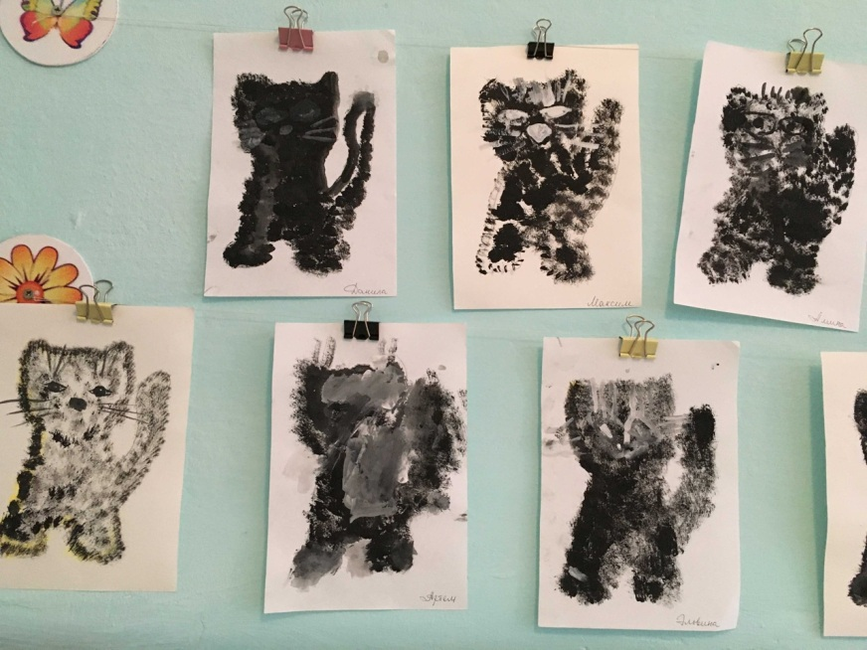
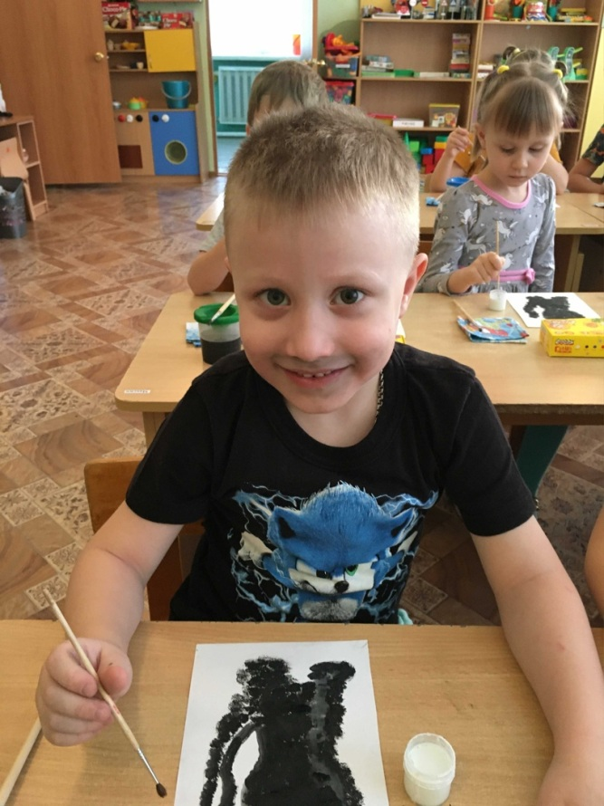
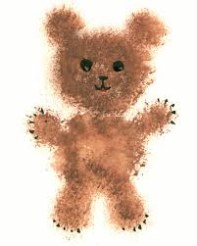

Slide 16
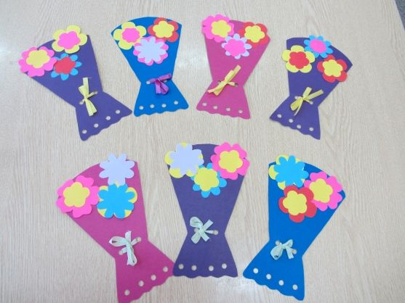
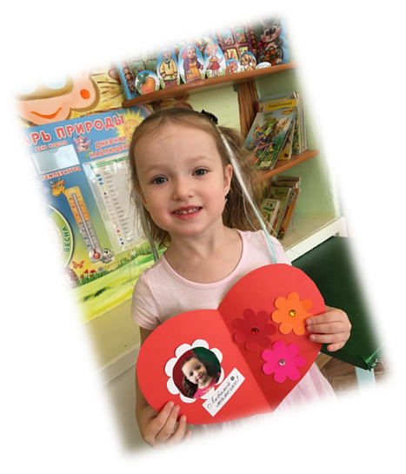
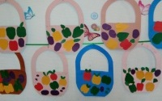
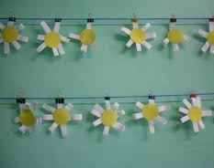
Объемная аппликация

Slide 17
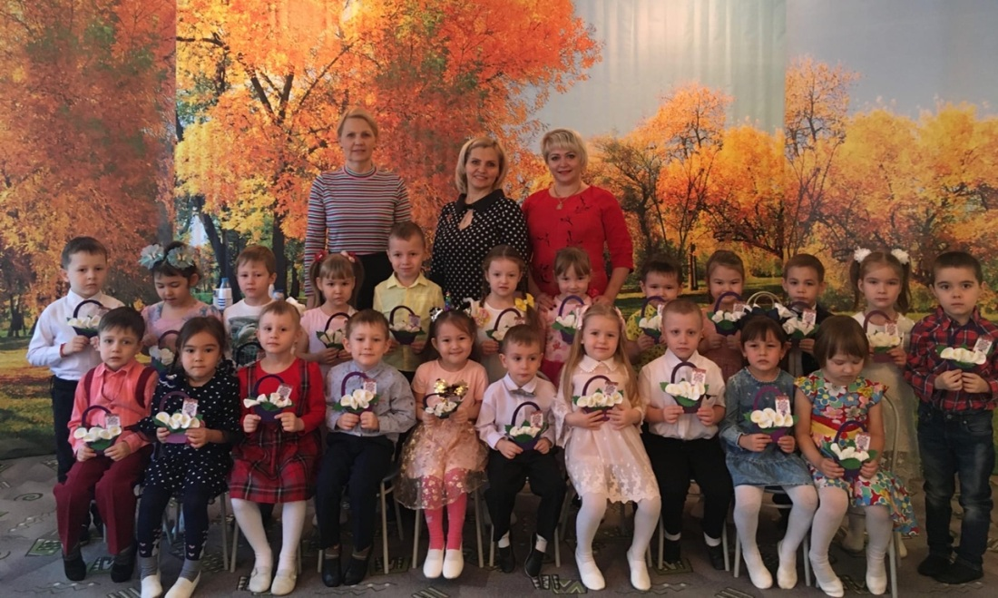
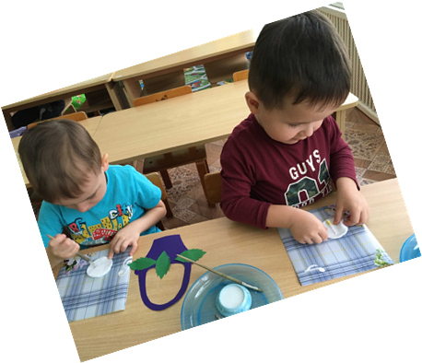
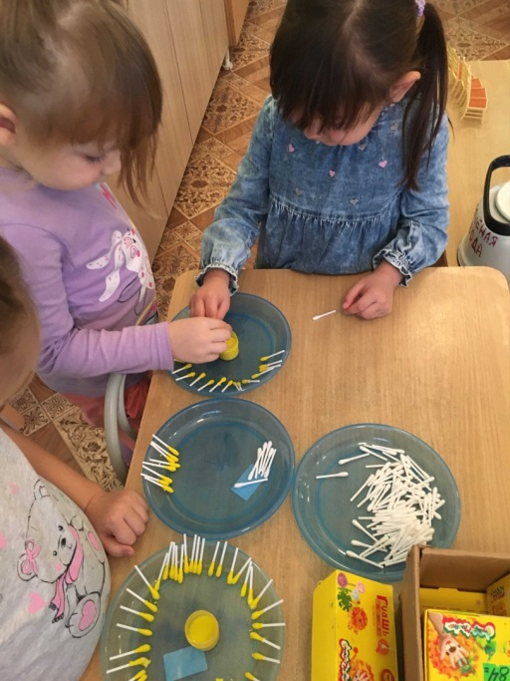
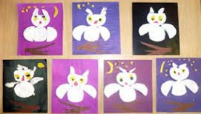
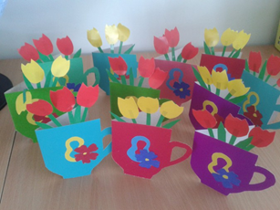

Slide 18
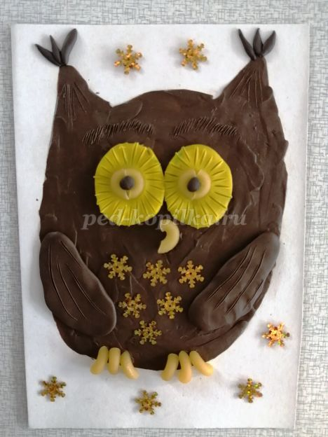
Пластилинография
обучение умению ориентироваться на листе бумаги;
- развитие мелкой моторики;
- ознакомление с окружающим миром;
- развитие эмоций и фантазии
- развитие пространственного мышления и творческих способностей;
- воспитание у детей художественного вкуса;
- развитие моторики пальцев рук детей.

Slide 19
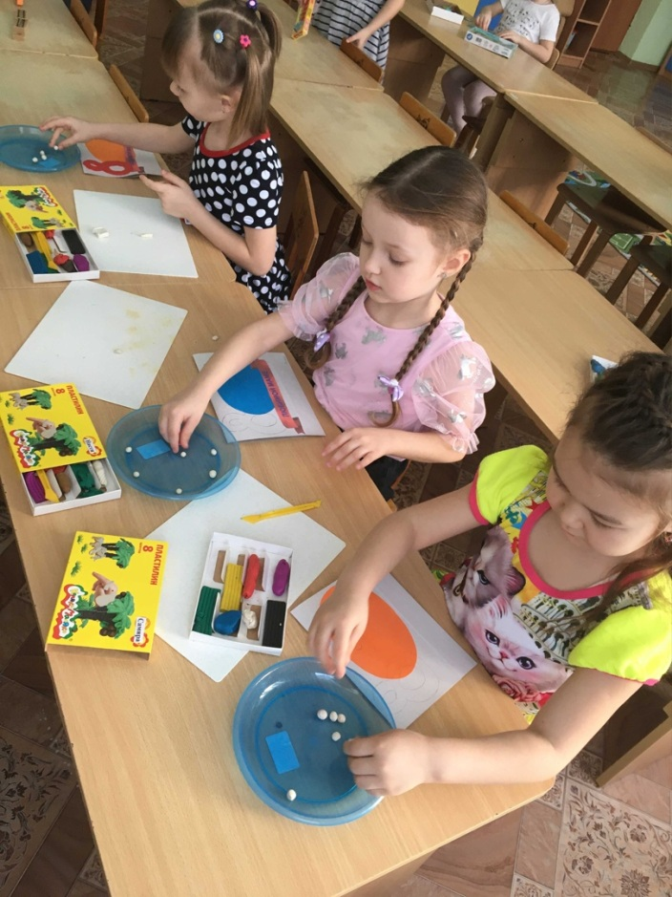
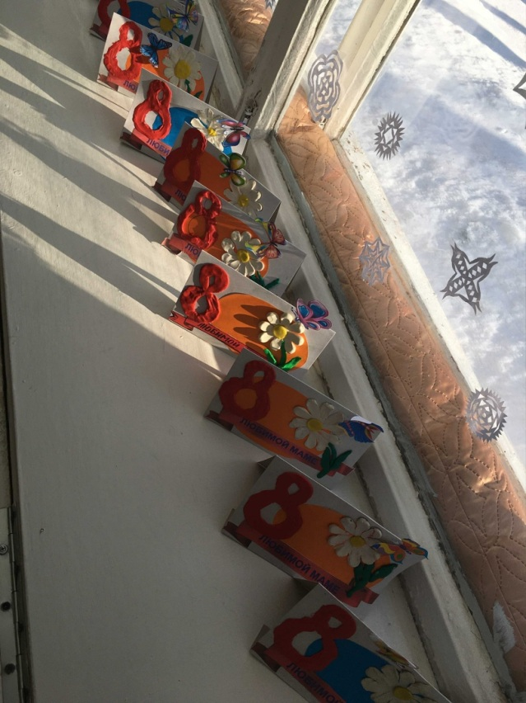
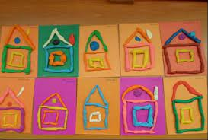
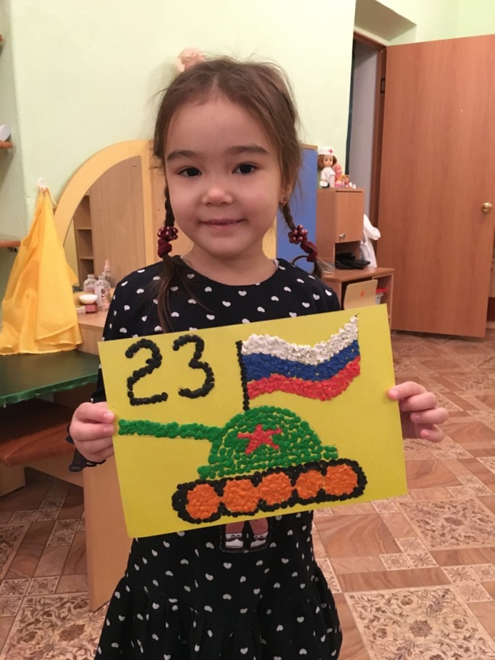
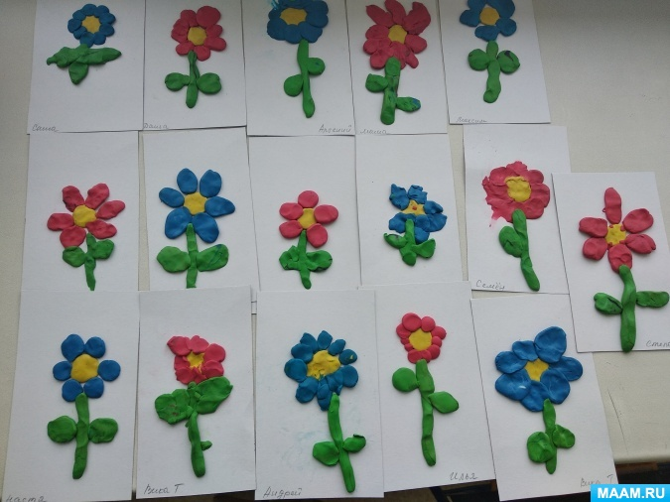

Slide 20
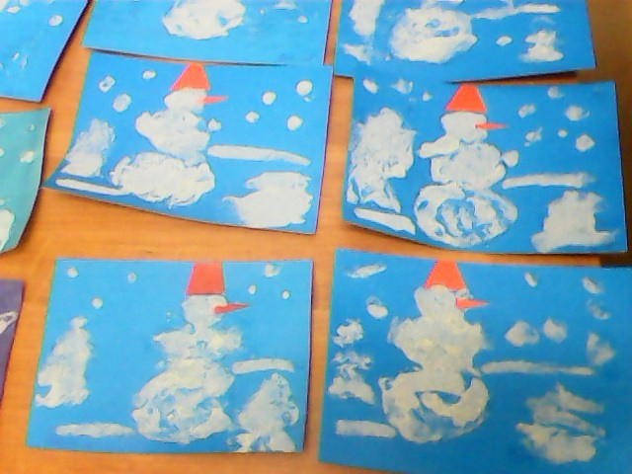
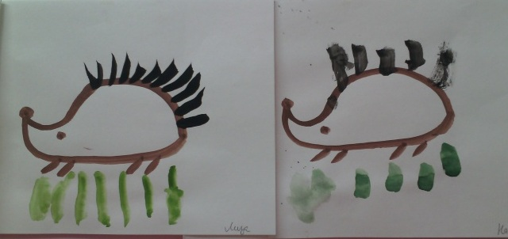
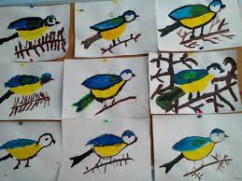
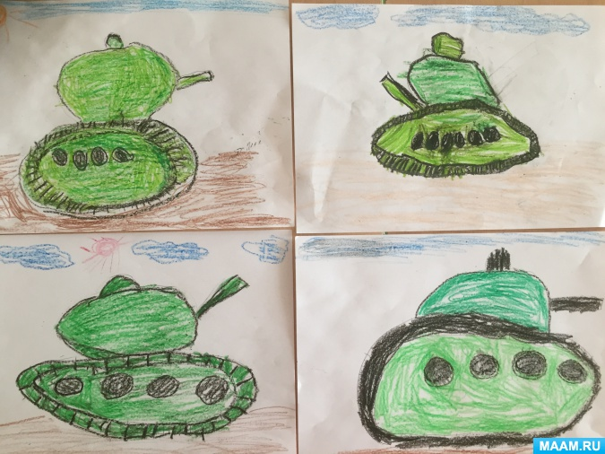
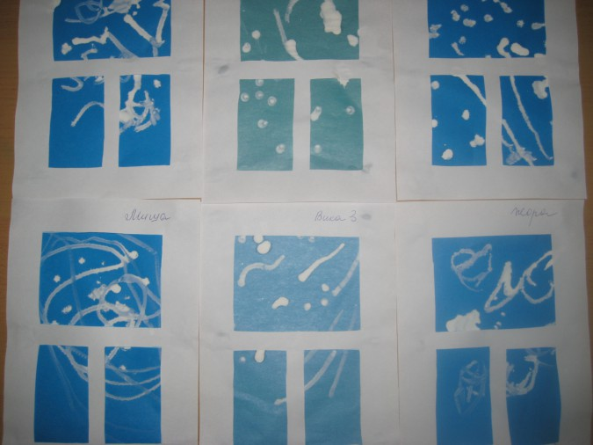
Рисование по теме, по прочитанному и услышанному

Slide 21
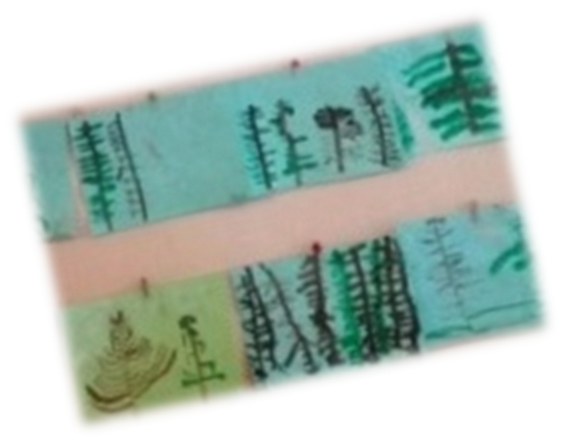
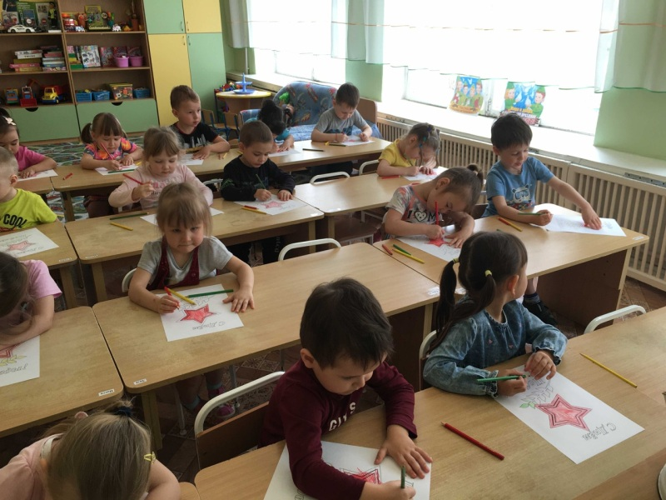



Slide 22



Ракраски по желанию
в свободное врремя

Slide 23
Применение нетрадиционных техник изобразительной деятельности
стимулирует положительную мотивацию у ребенка, вызывает радостное настроение, снимает страх перед процессом рисования;
дает возможность экспериментировать;
развивает тактильную чувствительность, цветоразличие;
способствует развитию зрительно-моторной координации;
не утомляет дошкольников, повышает работоспособность;
развивает нестандартность мышления, раскрепощенность, индивидуальность.

Slide 24
Спасибо
за
внимание!

